Slide 1
Introspective Sorting Algorithm

Slide 2
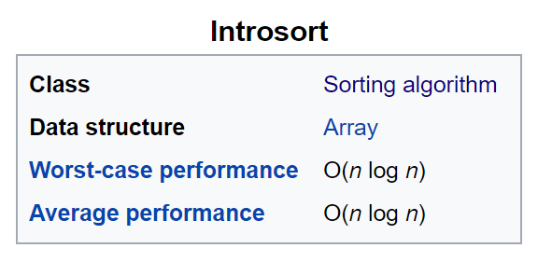

Slide 3
What it means?
Introspective -> ինքնաճանաչողական, ինքնադիտողական
Introsort or introspective sort is a hybrid sorting algorithm that provides both fast average performance and optimal worst-case performance.
Սորտավորման տվյալ ալգորիթմը հիբրիդային է, որն ապահովում է թե՛ արագ միջին կատարողականություն, թե՛ վատագույն դեպքի օպտիմալ կատարողականություն։

Slide 4
How does it work?
It begins with quick sort and switches to heap sort when the recursion depth exceeds a level based on the number of elements being sorted.
Այն սկսվում է quicksort-ով, և երբ ռեկուրսիայի խորությունը գերազանցում է սորտավորվող էլեմենտների քանակի հիման վրա հաշվարկվող մակարդակը, փոխվում է heapsort-ի։

Slide 5
This combines the good parts of both algorithms, with practical performance comparable to quick sort on typical data sets and worst-case O(n log n) runtime due to the heap sort. Since both algorithms it uses are comparison sorts, it too is a comparison sort.
Սա համատեղում է երկու ալգորիթմների լավ կողմերը։ Պրակտիկ կատարողականությամբ այն համեմատելի է quick sort-ի հետ, իսկ վատագույն դեպքի O(n log n) բարդությունը պայմանավորված է heap sort-ով։ Քանի որ երկու ալգորիթմներն էլ հիմնված են համեմատությունների վրա, սա նույնպես համեմատություններով սորտավորում է։

Slide 6
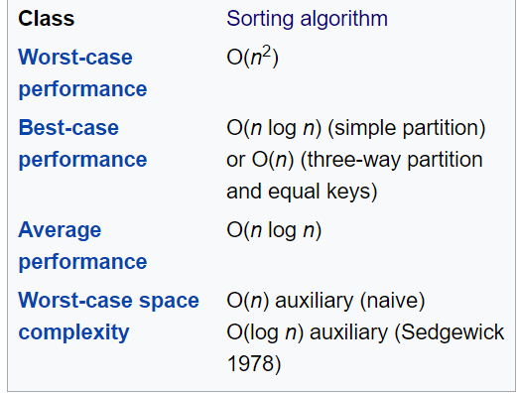
Quick sort

Slide 7
What is quick sort?
Quick sort is a comparison sort, meaning that it can sort items of any type for which a "less-than" relation is defined.
Quick sort-ը համեմատություններով սորտավորում է, նշանակում է՝ այն կարող է սորտավորել ցանկացած տիպի էլեմենտներ, որոնց համար հայտարարված է «փոքր է, քան...» հարաբերությունը։

Slide 8
How does quick sort work?
It is a divide and conquer algorithm. Quick sort first divides a large array into two smaller sub-arrays: the low elements and the high elements. Quick sort can then recursively sort the sub-arrays.
Սա «բաժանել և նվաճել» տիպի ալգորիթմ է։ Այն սկզբից մեծ զանգվածը բաժանում է երկու ենթազանգվածների՝ մեծ ու փոքր էլեմենտների ենթազանգվածների։ Այնուհետև կարող է ռեկուրսիվ կերպով սորտավորել յուրաքանչյուր ենթազանգվածը։

Slide 9
The steps are:
Pick an element, called a pivot, from the array.
Partitioning: reorder the array so that all elements with values less than the pivot come before the pivot, while all elements with values greater than the pivot come after it. After this partitioning, the pivot is in its final position. This is called the partition operation.
Recursively apply the above steps to the sub-array of elements with smaller values and separately to the sub-array of elements with greater values.

Slide 10
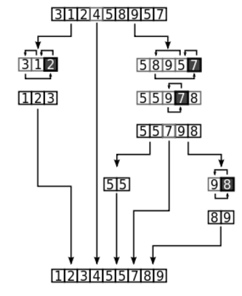
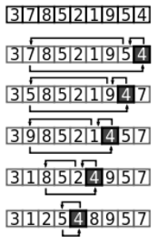

Slide 11
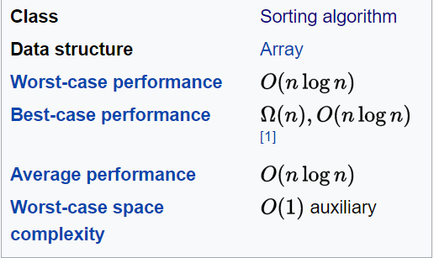
Heap sort

Slide 12
What is heap sort and how does it works?
Heap sort is a comparison-based sorting algorithm. Heap sort can be thought of as an improved selection sort: like that algorithm, it divides its input into a sorted and an unsorted region, and it iteratively shrinks the unsorted region by extracting the largest element and moving that to the sorted region.
The improvement consists of the use of a heap data structure rather than a linear-time search to find the maximum.

Slide 13
Videos
Introspective sorting algorithm:
https://www.youtube.com/watch?v=67ta5WTjjUo
Heap sort example:
https://upload.wikimedia.org/wikipedia/commons/4/4d/Heapsort-example.gif
15 sorting algorithms:
https://www.youtube.com/watch?v=kPRA0W1kECg

Slide 14
Thanks

